Slide 1

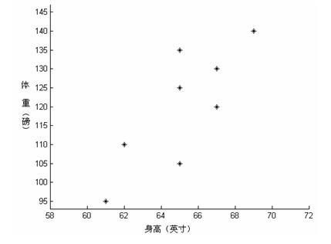
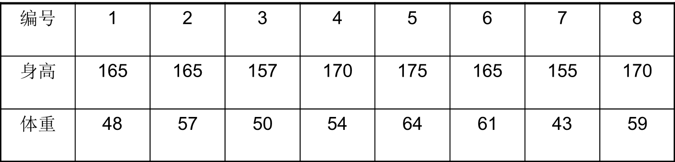
填空题
1分
分析：
身高y为自变量
体重x为因变量．
计算b=85.172，则a= [填空1] 。
正常使用填空题需3.0以上版本雨课堂
作答

Slide 2
1.4最小二乘法
分析：
身高y为自变量
体重x为因变量．

Slide 3


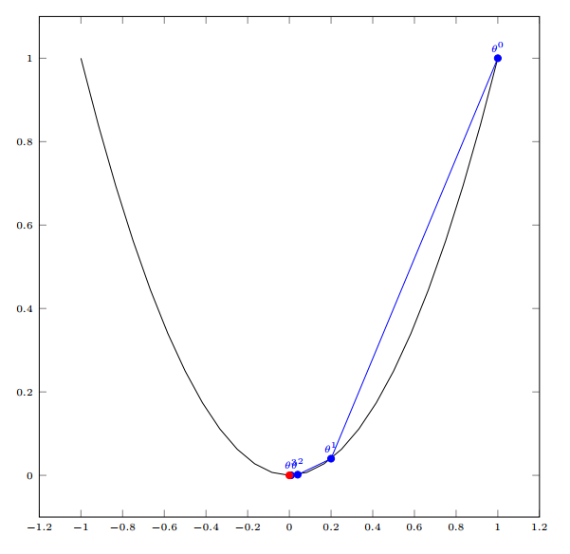
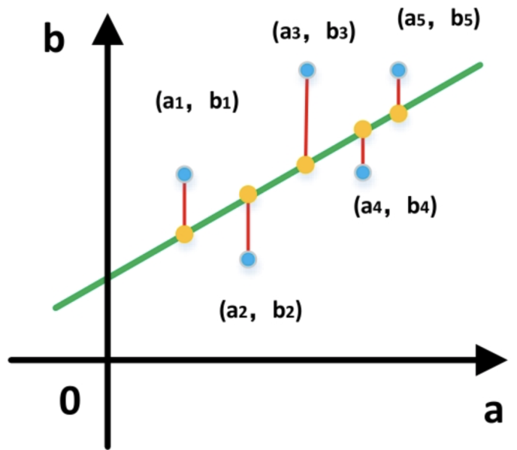
填空题
1分
原函数
误差最小化：如何求得theta使得min（J）
函数的微分
求解J’=0：简单方法即求解方程
Theta= [填空1]
正常使用填空题需3.0以上版本雨课堂
作答

Slide 4
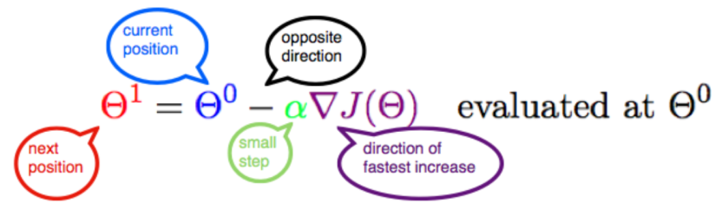


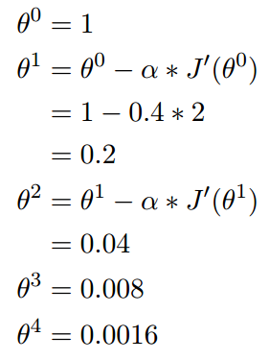
填空题
1分
原函数
函数的微分
初始条件
调整过程
A =[填空1]
A
正常使用填空题需3.0以上版本雨课堂
作答
4

Slide 5
单选题
1分
当训练集规模较大时，更适合采用下列哪种优化算法估计权值
A
批处理梯度下降
B
随机梯度下降
提交

Slide 6
3.1 逻辑回归-案例引入
案例引入
表1 年龄(Age)和冠心病(CD)发病情况

Slide 7
单选题
1分
比较病人和非病人的平均年龄
非病人: 38.6 岁
病人: 58.7 岁
能不能用线形回归?
冠心病症状
A
能
B
不能
年龄
提交

Slide 8
3.3优势比OR
例子：在一个具有17个家庭的样本里，共有3家的收入为￥10000，5家的收入为￥11000，9家的收入为￥12000。在收入为￥10000的家庭里，1个主妇不工作，2个主妇工作；在收入为￥11000的家庭里，1个主妇不工作，4个主妇工作；在收入为￥12000的家庭里，1个主妇不工作，8个主妇工作。
主妇工作状态对家庭收入的影响
收入 | 主妇工作状况 |  | 总计
 | 0（不工作） | 1（工作）
10 11 12 | 1 1 1 | 2 4 8 | 3 5 9
总计 | 3 | 14 | 17

Slide 9
填空题
2分
收入 | 主妇工作状况 |  | 工作概率P
 | 0（不工作） | 1（工作）
10 11 12 | 1 1 1 | 2 4 8 | 2/3 4/5 8/9
[填空1]
[填空2]
X分别取10和11时，odd=
X分别取12和11时，odd=
正常使用填空题需3.0以上版本雨课堂
作答

Slide 10
3.3优势比OR
收入 | 主妇工作状况 |  | 工作概率P
 | 0（不工作） | 1（工作）
10 11 12 | 1 1 1 | 2 4 8 | 2/3 4/5 8/9
X分别取10和11时，odd=4/2=2
X分别取12和11时，odd=8/4=2

Slide 11
单选题
1分
w₁ x₁ + w₂ x₂
x1
w₀ =0 对应于平面的一根直线
下述两个公式描述同一条直线，哪个好？
0.5 x₁ + 0.4 x₂
+ 0.3= 0
A
B
5 x₁ + 4 x₂
+ 3= 0
w1,w2
w0,w1
x2
w0,w2
提交

Slide 12
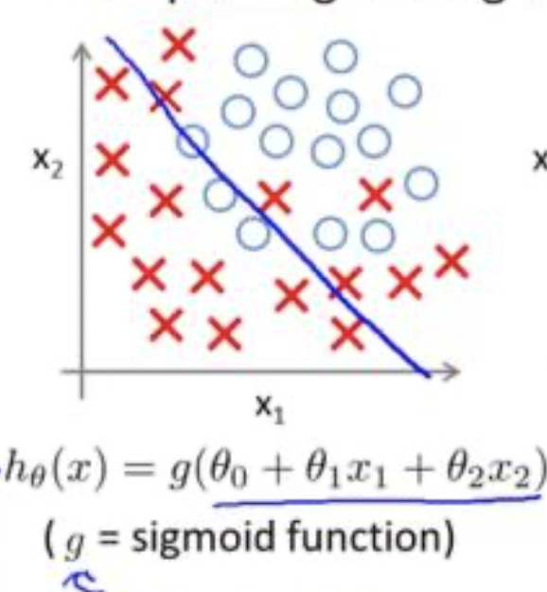
单选题
1分
logistic回归是否对噪声敏感
A
是
B
否
提交

Slide 13


填空题
3分
X的取值范围[0.5, 10.5],y的取值范围：[5.0,10.10],用树桩做基函数；
求f1(x)回归树T1(x)，
求切分点s：
求在R1,R2内部使平方损失误差达到最小值的c1,c2：
解题过程：各切分点：
当切分点为1.5时，求c1= [填空1] ，c2= [填空2]
均方误差= [填空3]
正常使用填空题需3.0以上版本雨课堂
作答

Slide 14

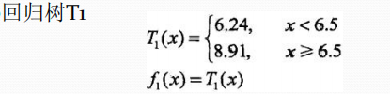
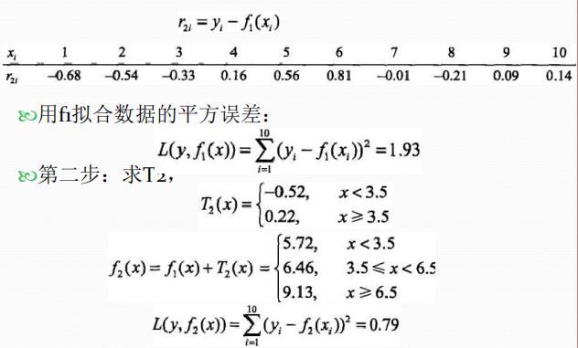
填空题
1分
全部：
计算数据残差
第10个点的
数据残差= [填空1]
正常使用填空题需3.0以上版本雨课堂
作答

